Slide 1
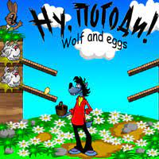
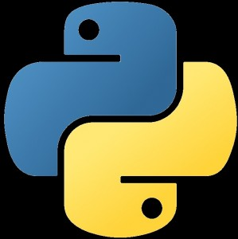
Написание игры на языке програмирования Python
Работу выполнил:
ученик 10 б класса Жолудь Ярослав
руководитель проекта:
Коновальчик Татьяна Николаевна

Slide 2
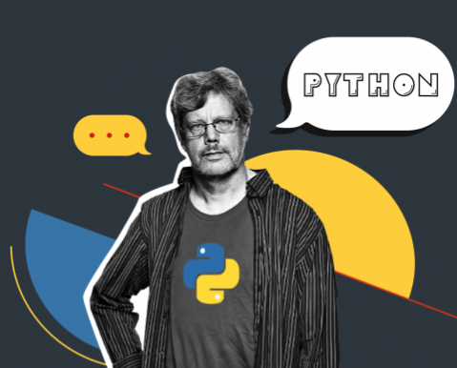

Python
В 1991 году Python Гвидо ван Россума включал в себя идеи и разработки из других языков программирования. В 1996 году к разработке подключился Стив Маевский, который был довольно известным в сети ,благодаря своему блогу «Сравнительная критика языков программирования».
Гвидо ван Россум
Стив Маевский

Slide 3
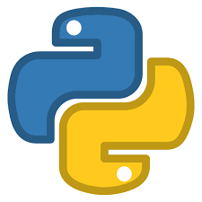
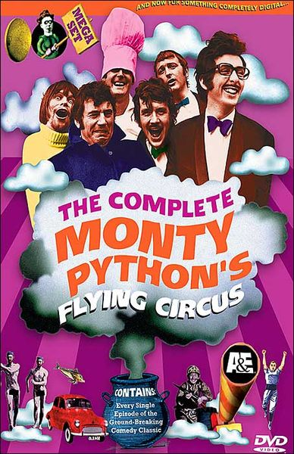
История названия
Приложение
Гвидо ван Россум любил смотреть комедийное шоу «Воздушный цирк Монти Пайтона», поэтому и назвал своей проект в честь главного героя - Монти Пайтона.<

Slide 4
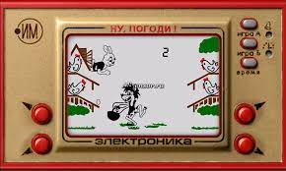
Создание игры

Slide 5
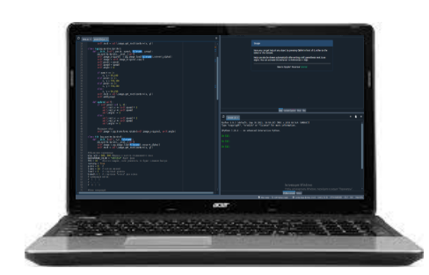
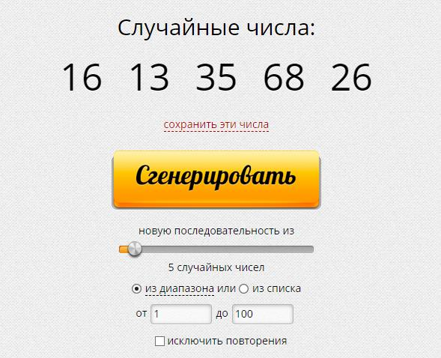
Библиотеки
Импортируем необходимые библиотеки и функции:
Pygame
Randit
Randit

Slide 6
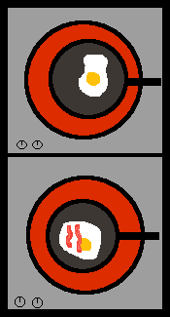

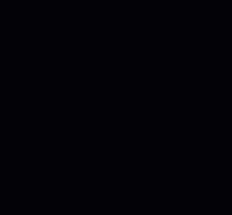
Спрайты
Создаём три класса спрайтов для нашей игры:
Волк
Плита
яйцо

Slide 7
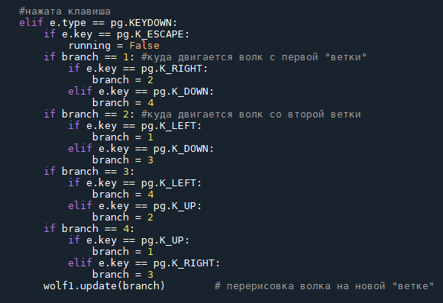
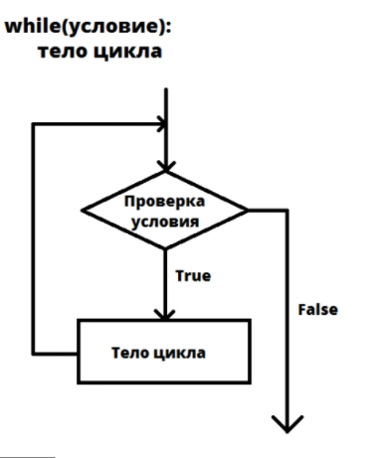
Основной цикл игры
Задаём условие остановки цикла и обрабатываем события клавиатуры

Slide 8
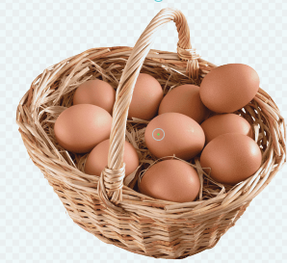
Подсчёт очков
Проверяем состояние яйца - поймано ли оно волком или упало на плиту. В случае падения - отнимается одна жизнь, если же яйцо поймано, то прибавляется ожно очко. Каждые 10 очков повышается уровень, а следовательно и скорость падающих яиц. Если потратить все жизни - игра заканчивается.

Slide 9
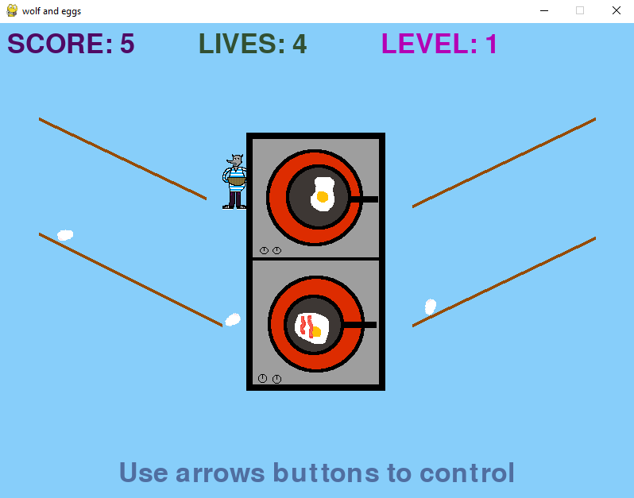
Результат
Написав 183 строки кода, я получил следующий результат:

Slide 10
Вывод
В результате проделанной мной работы я изучил историю языка программирования Python, подробно узнал о катеогриях игр, нашёл необходимую информацию о написании игр на Python, открыл для себя много нового и написал игру на Python.
Я смог доказать что за относительно короткий срок можно получить необходимый набор знаний и навыков для написания игры.
В процессе написания программы я пришёл к выводу, что программирование - интересный вид деятельности, который может быть как хобби, так и средством основного заработка. Написание программ не самое просто занятие, но очень интересное, оно требует особого подхода и помимо знаний основных функций языка в такой деятельности задействуется логическое и нестандартное мышление.
Я считаю IT-технологии являются нашим будущим, поэтому молодёжи надо уделять больше времени изучению языков программирования. В своём проекте я подтвердил, что этот процесс может проходить, в прямом и переносном смысле в игровой форме.

Slide 11
Список литературы
Обзор Python: история создания и возможности языка программирования // сайт «ProgLang», URL:http://proglang.su/ (дата обращения: )
История развития языка Python // сайт «Хекслет», URL://https://ru.hexlet.io/ (дата обращения: )
Python // сайт «Википедия», URL:https://ru.wikipedia.org/ (дата обращения: )
Pygame. Введение в разработку игр на Python // сайт «Лаборатория линуксоида», URL:https://younglinux.info/ (дата обращения: )
Донован Т. Играй! История видеоигр // книга. М., 2014
Язык программирования Python 3 для начинающих и чайников // сайт «Python 3 для начинающих», URL://https://pythonworld.ru/ (дата обращения: )

